Slide 1

Mise en place d'un service
MariaDB Sécurisé
> PROJET GESTIONSTOCK // R310
Présenté par Titouan BADOLLE
github.com/Titouan-Badolle

Slide 2






Environnement Technique
WampServer
InnoDB
UTF8MB4
Déploiement local complet (Apache + MariaDB).
Moteur de stockage garantissant l'intégrité référentielle.
Encodage universel pour une compatibilité totale.

Slide 3
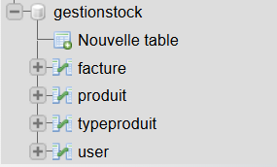
Modélisation & Structure
Base "GestionStock"
4 Tables : Produit, TypeProduit, User, Facture.
Volumétrie : 40 produits répartis en 5 catégories.
Relations : Clés étrangères strictes pour éviter les orphelins.

Slide 4
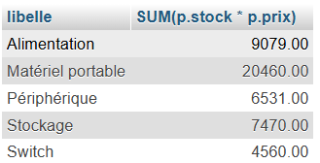
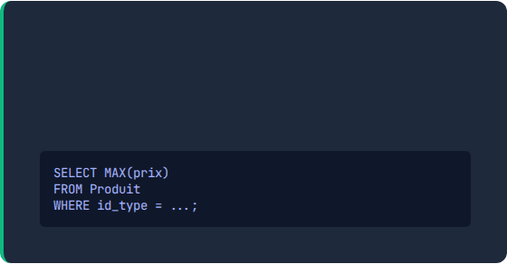
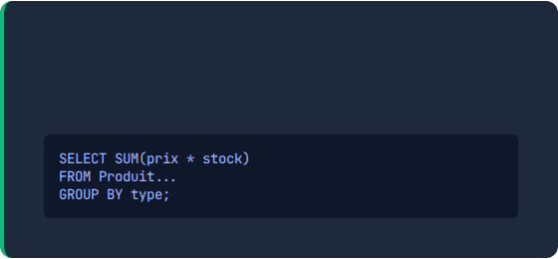
Logique Métier SQL
Analyse des Prix
Valorisation du Stock
Identification des extrêmes (Min/Max) et du produit "Premium".
Calcul de la valeur financière totale par catégorie.

Slide 5
Stratégie de Sécurité
Utilisateur | Hôte (IP) | Privilèges | Rôle
Admin_tb | localhost | ALL PRIVILEGES | Maintenance complète
consultant_tb | localhost | SELECT | Consultation / Audit
api_serv_tb | 127.0.0.1 | SELECT, INSERT, UPDATE | Application Web (No DROP)

Slide 6
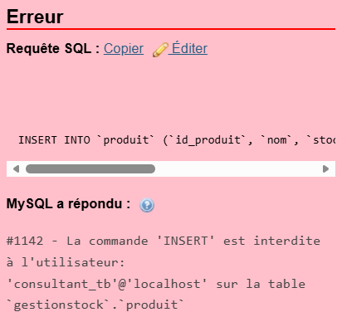
Preuve de Concept (Sécurité)
Le Test d'Intrusion
Action : Tentative d'INSERT avec le compte 'consultant_tb'.
Résultat : Erreur #1142. Accès refusé par le moteur.
Ce test valide le principe du moindre privilège : impossible de corrompre les données sans autorisation.

Slide 7
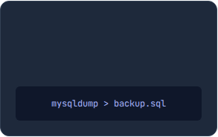
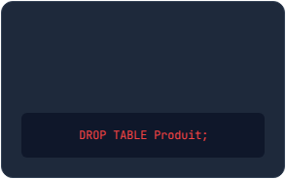
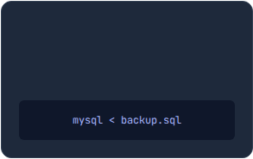
Plan de Reprise (PRA)
1. Sauvegarde
2. Incident
3. Restauration
Dump complet via CLI
Perte de données
Importation du fichier

Slide 8


Conclusion
Base "GestionStock" opérationnelle et sécurisée.
Avez-vous des questions ?

